Slide 1

Politeknik Elektronika Negeri Surabaya
Nabillatun Nafista
EVOLUSI TEKNOLOGI PROSESOR INTEL
NABILLATUN NAFISTA (3124521027)

Slide 2
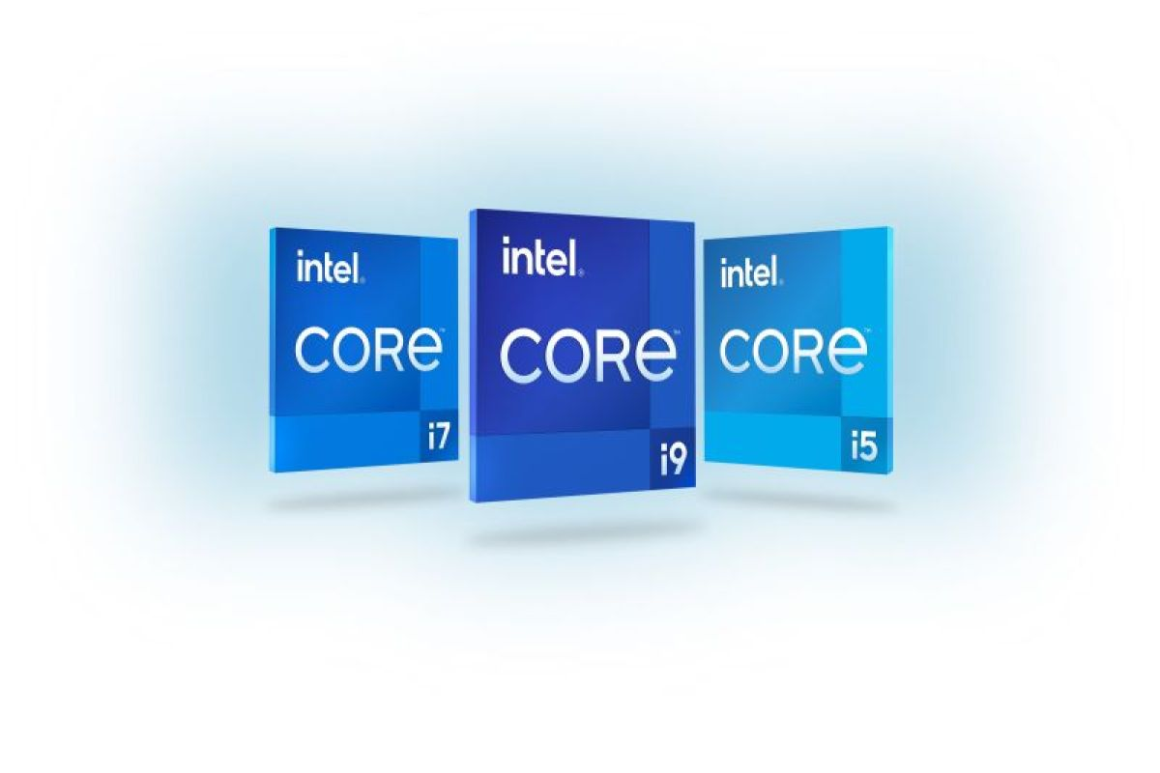
Pendahuluan
02
Intel adalah perusahaan teknologi global yang terkenal dengan prosesor komputer.
Prosesor Intel digunakan dalam berbagai perangkat, dari laptop hingga server.

Slide 3
Kategori Prosesor Core Ultra
Core Ultra terbagi menjadi:
Seri V: Fokus efisiensi & baterai
Seri H: Fokus performa tinggi
Contoh model: Core Ultra 5, 7, dan 9
Catatan: Core i Gen 14 masih ditemukan di beberapa laptop

Slide 4
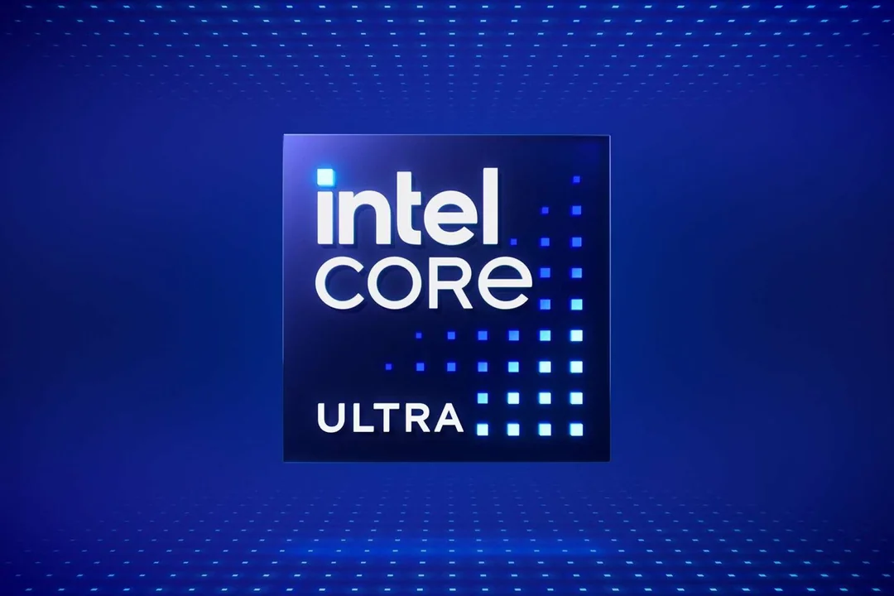
Fitur Umum Core Ultra
Fokus besar pada efisiensi daya
Neural Processing Unit (NPU): mendukung aplikasi berbasis AI
Hemat daya → masa pakai baterai lebih lama
Performa termal lebih baik
04

Slide 5

Core Ultra 5 (Seri V - Lunar Lake)
02
8 inti (4 kinerja + 4 efisiensi)
GPU: Intel Arc Graphics
Ideal untuk:
Browsing, streaming 4K
Pengeditan foto/video ringan
Pemrograman dasar & game kasual
Baterai tahan >15 jam

Slide 6

Core Ultra 7
02
Spesifikasi dasar sama dengan Ultra 5
Perbedaan utama:
Kecepatan clock lebih tinggi
GPU lebih kuat (varian 140v)
Cache lebih besar
Bisa tangani file foto/video lebih besar
Kinerja grafis & 3D lebih baik

Slide 7

Core Ultra 9
02
Tetap 8 inti, tapi daya dasar: 30W (vs 17W)
Kecepatan & jumlah tugas lebih tinggi
Ideal untuk:
Machine learning, LLM
Rendering 4K, desain 3D berat
Tidak cocok untuk pengguna umum

Slide 8

Seri H vs Seri V
Fitur
Seri V
Seri H
Fokus
Efisiensi & baterai
Performa tinggi
Kebutuhan
Umum & mobile
Gaming, kreator, dev
Daya
Rendah
Lebih tinggi
Panas
Lebih dingin
Lebih panas

Slide 9
Kesimpulan & Tips
Core Ultra = penerus Core i
Bandingkan dalam seri yang sama (V vs V, H vs H)
Jangan bandingkan V dengan H secara langsung
Prosesor generasi baru bisa lebih efisien daripada generasi lama dengan model lebih tinggi
09

Slide 10
Presentasi ini dibuat berdasarkan video dari youtube :
“The Evoluation of Intel Processors”
Link Youtube
09

Slide 11
Politeknik Elektronika Negeri Surabaya
Nabillatun Nafista
TERIMA KASIH
NABILLATUN NAFISTA (3124521027)

